Slide 1
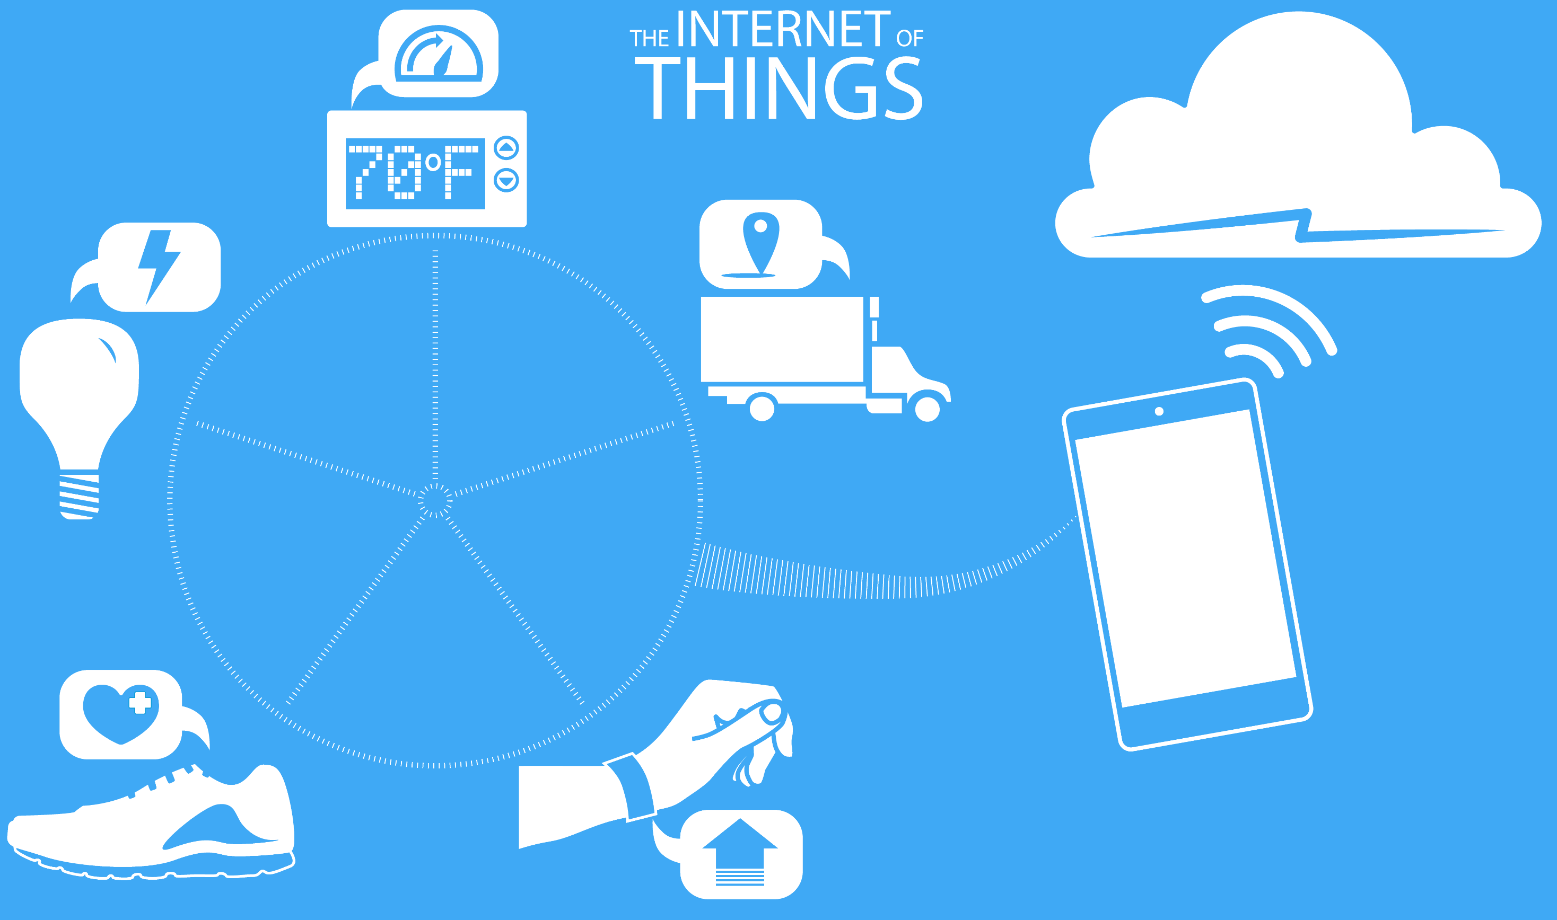
CoAP/6LowPan 기반 홈 네트워크 (Design and Implementation of CoAP/6LowPan based Home Network)
2012154021 문동선
2012152014 박경재
2012152031 이영훈

Slide 2







Index 목차
01
04
06
개요
개발 환경
수행 일정
관련 연구
및 사례
시스템
구성도
필요 기술 및
참고 문헌
업무 분담
02
03
05
07

Slide 3
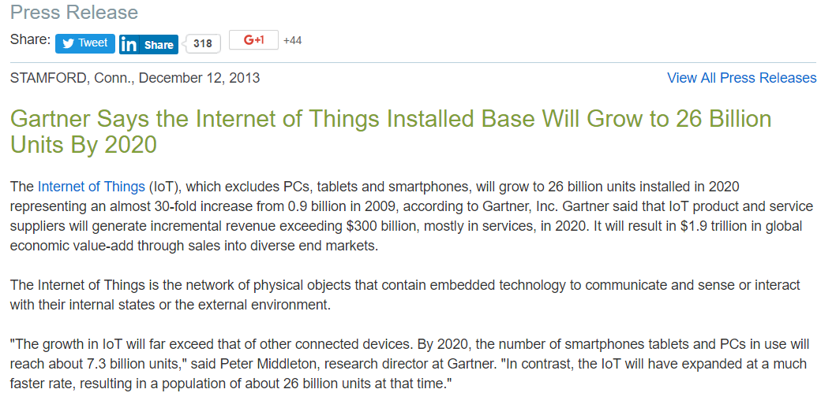

연구 배경
사물 인터넷
2020년까지 IOT 기술을 사용하는 사물의 개수 260억개
1조 9000억 불 상당의 부가가치 창출
하지만…
Notes:
정보 기술 연구 및 자문회사 가트너가 2013년 12월에 발표한 보고서에 따르면 이런 사물인터넷 기기 시장이 2009년 9,466억원에서 2020년에는 약 30배 증가한 27조 3000억원에 이를 것이라고 합니다. 또 사물 인터넷을 통한 경제적 수익이 1조 9000억 불에 달할 것으로 예측하고 있습니다.
이 보고서 뿐만 아니라 각종 리서치 기관에서 사물 인터넷의 폭발적인 증가를 예측하고 있습니다. 최근 IT업계의 가장 큰 이슈가 사물인터넷이라는 점에는 누구도 의심하지 않을 것입니다.
가트너 보고서에 의하면 2020년에는 이 사물 인터넷 기술을 사용하는 사물의 개수가 260억 개에 이를 것이라고 합니다. 하지만 여기에는 문제점이 있는데요.

Slide 4
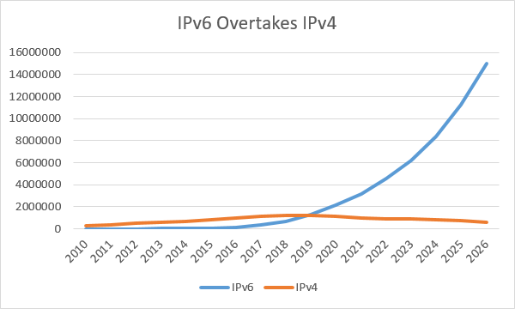
연구 배경
IPv6의 필요성
IPv6
IPv4 프로토콜의 한계점으로 인해 지속적인 인터넷 발전에 문제가 예상됨
이에 대한 대안으로서 제정된 것이 차세대 프로토콜 IPv6
Notes:
우선 IPv6에 대해 설명하자면, 현재 우리나라를 비롯해 세계 주요국가에서는 1981년 개발된 IPv4 인터넷 주소체계를 사용하고 있습니다. IPv4는 43억개의 주소를 사용할 수 있지만, 인터넷 서비스가 전 세계적으로 확산되면서 이미 바닥을 드러내고 있는 상황입니다. ​이를 해결하기 위해 나온 새로운 인터넷 주소체계가 IPv6입니다. IPv6에서 생성할 수 있는 주소는 43억의 네 제곱으로 사실상 무한대로 할당 받을 수 있습니다.
IoT 단말기에 할당해 줄 IPv4 주소는 고갈된 상태고 사설 IP 주소를 공인 IP 주소로 바꾸는 NAT 기술도 IoT에서는 제약이 있습니다. 단말기의 폭발적인 증가를 위해 IPv6 전환은 필수적입니다.
3. 사이버보안 위협을 크게 경감할 수 있는 IPv6 간단하고 명확한 장점이다. IPv4를 끄는 순간 IPv4 스택에 기반을 둔 글로벌 사이버공격과 보안 위협을 없앨 수 있다. IPv4 스택에서는 '적'과의 전투에서 사실한 패했다고 평가해도 무방하다. 그러나 IPv6 스택에서는 이길 기회가 남아있다. 전쟁에서 우세한 입지를 차지할 기회를 갖게 될 것이다. 4. 인터넷 '베타 버전'에 불과한 IPv4 인터넷의 '아버지' 중 한 명으로 TCP/IP 프로토콜을 공동 개발한 빈트 서프(Vint Cerf)에 따르면, IPv4는 “시험판에 해당되는 인터넷”이었다. 우리는 1983년부터 인터넷 프로토콜 '베타 버전'을 이용한 것이다. 서프는 IPv6가 21세기의 인터넷 정식 버전이 될 것이라고 말했다.

Slide 5
관련 연구 및 사례
IPv6를 이용한 IoT 프로토콜의 등장
CoAP
(Constrained Application Protocol)
RFC 7252 표준
IoT에 특화된 웹 프로토콜
‘제한된 노드와 제한된(즉, 저전력의 손실이 많은) 네트워크’를 위한 프로토콜
메시지 크기가 작고 가볍고 부하가 적음
UDP를 이용하며 구조가 매우 단순함
IPv6 기반으로 IPv4와 HTTP에 호환
Notes:
http://www.hellot.net/new_hellot/magazine/magazine_read.html?code=205&sub=001&idx=27478

Slide 6
예상 시나리오

Slide 7



예상 시나리오
창문 제어
방문자 확인
전등 제어

Slide 8

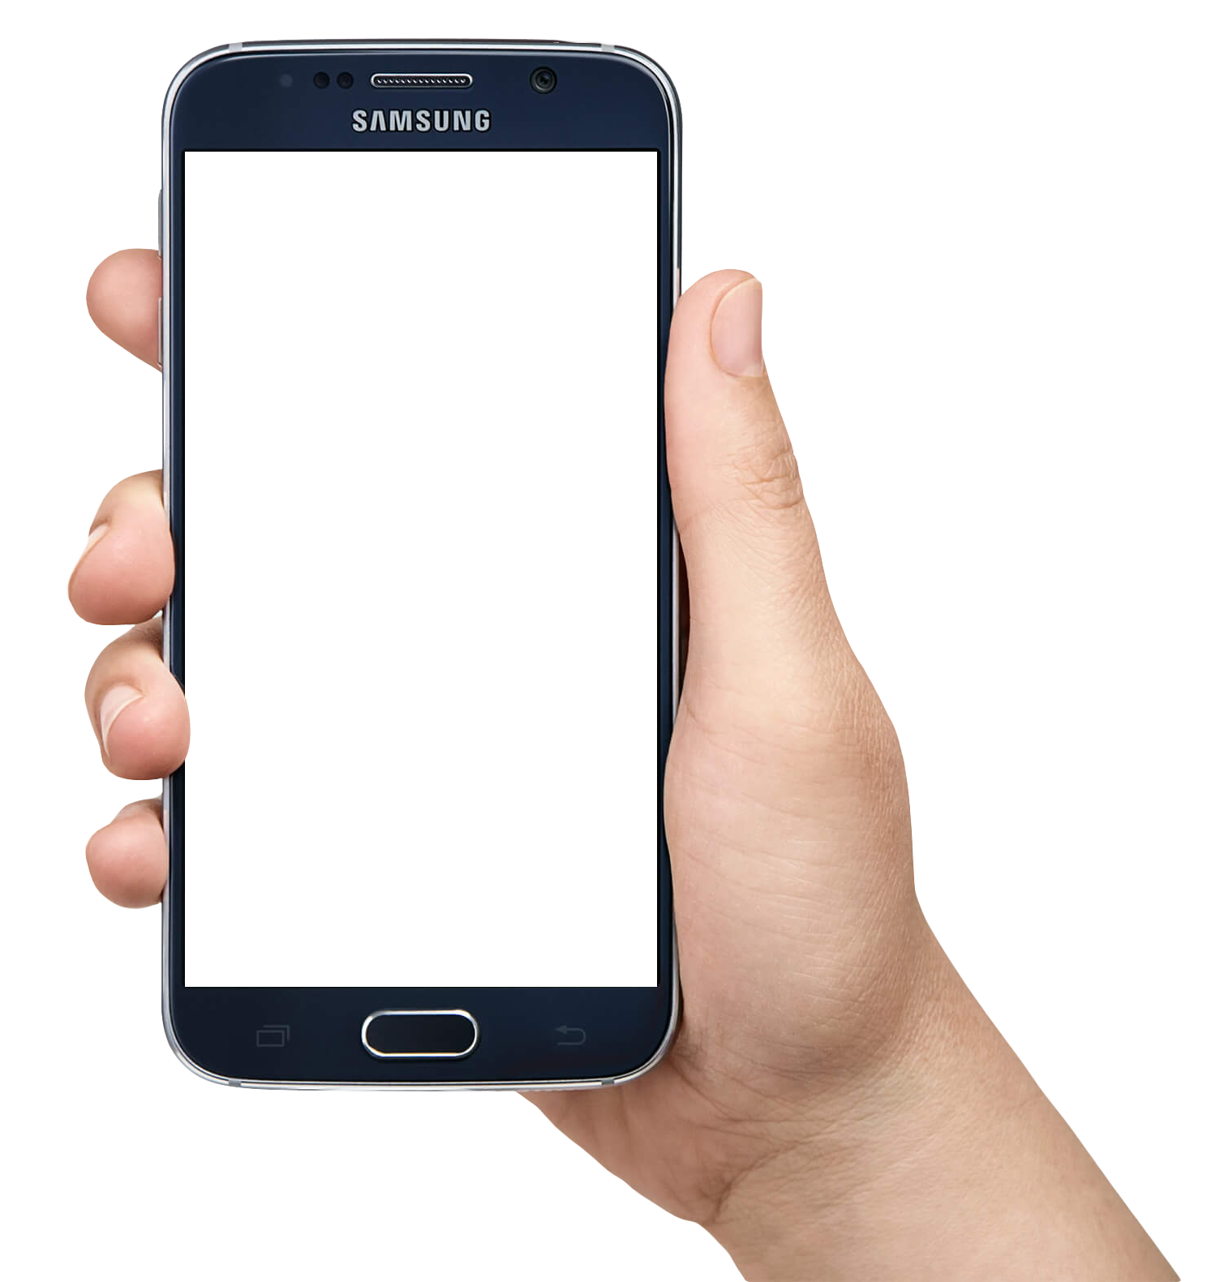
32C
미세먼지
양호
열기
닫기
자동
Notes:
기상청의 정볼르 받아와서 현재 날씨, 미세먼지 를 알수있고
열기 닫기가 가능합니다.
자동으로 하게되면 미세먼지, 비오는지 눈오느닞 확인하고 창문을 제어하게됩니다.

Slide 9
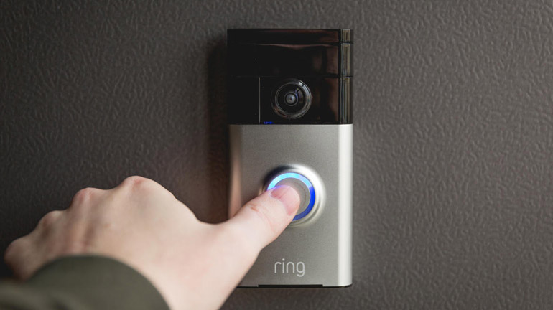

초인종이 울렸습니다.

Slide 10
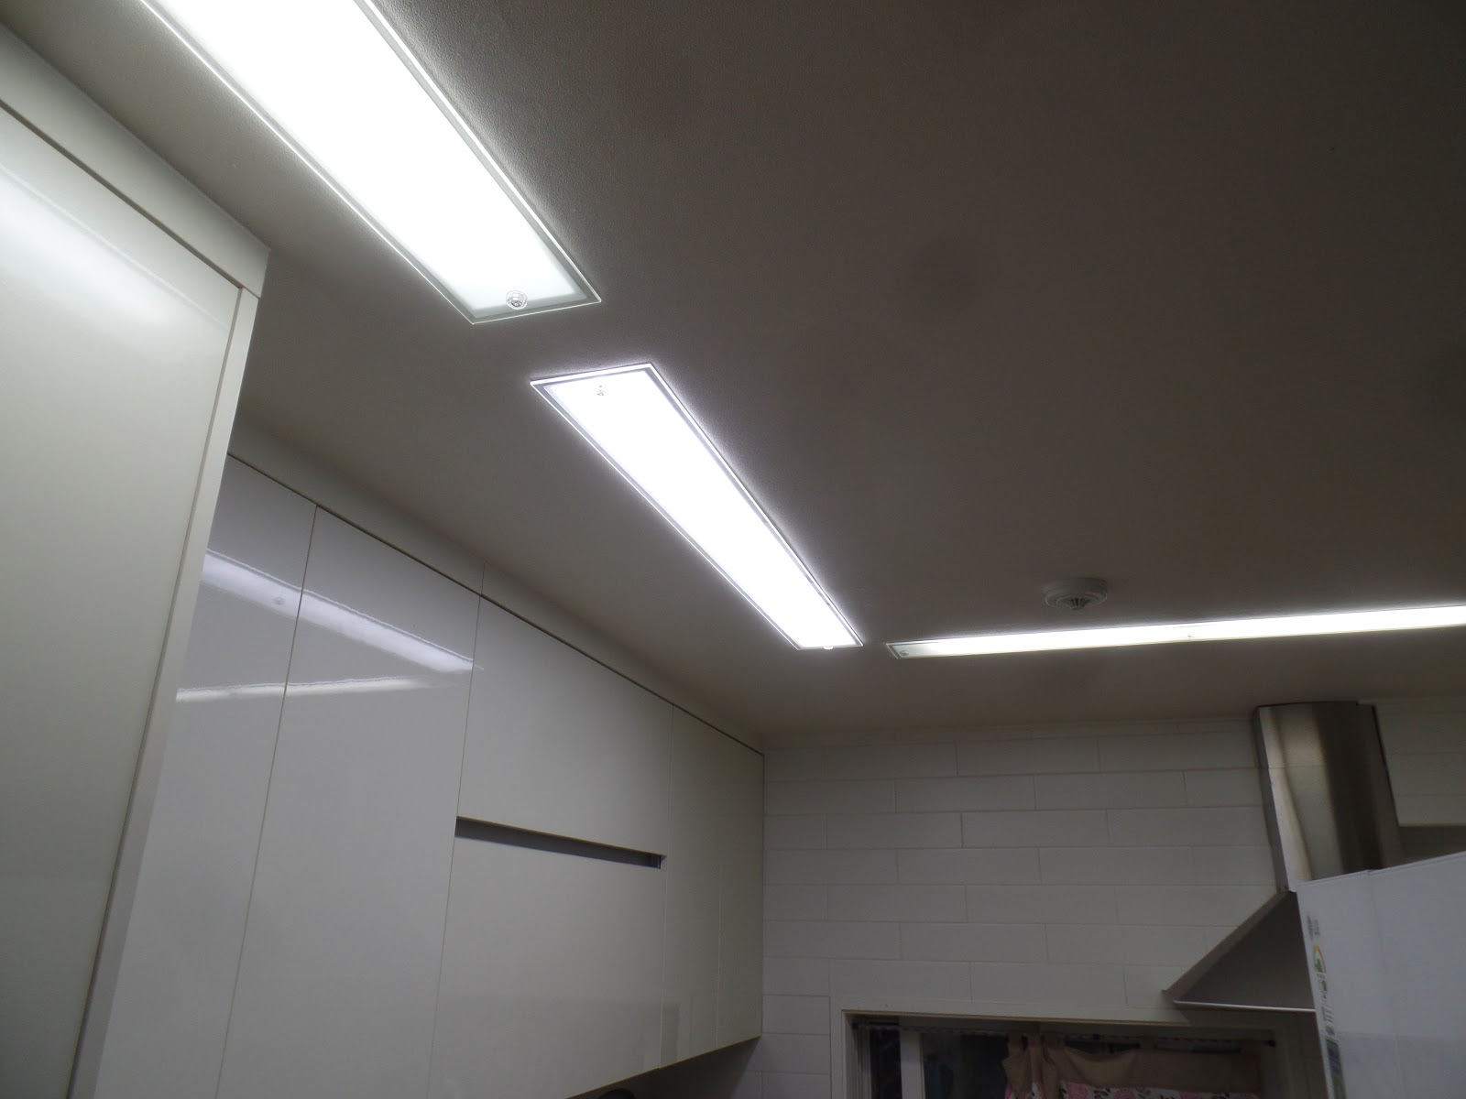
거실
부엌
화장실
거실 - 스위치 1
전체 ON
전체 OFF
스위치1
ON
ON
스위치2
OFF
스위치3
OFF
타이머 설정
오전 8시 00분 켜기
ON

Slide 11

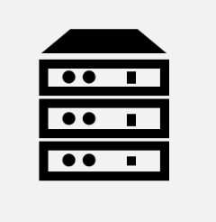
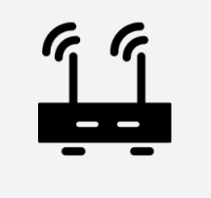







시스템 구성도
데이터 로그 및 통합 모드 저장
데이터베이스
결과 호출
장치 제어
결과 호출
IoT 단말기(창문조절)
어플을 통해서
가스, 도어락, 초인종 등 원격 제어
웹 서버
장치 제어
장치 제어
결과 호출
결과 호출
IoT 단말기(형광등조절)
HOST
IoT 단말기(초인종감지)

Slide 12
시스템 구성도
CoAP (Constrained Application Protocol)
WSN
Internet
Sensor
CoAP
Proxy
HTTP
Server
Resources
CoAP
RD
HTTP
UDP
6LoWPAN
CoAP
Client
802.15.4
Notes:
논문 참고

Slide 13

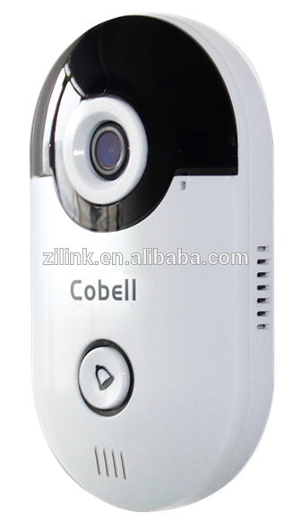
시스템 구성도
IoT 자원 등록 흐름도
WEB SERVER(RD)
IoT Device
노드가 이미
존재하는 경우
등록
노드 정보 업데이트
노드가 없는 경우
노드 정보 추가
Notes:
사용자는 웹 client에 키워드를 입력하여 웹 서버를 통하여 등록한 IoT 노드의 정보를 수신한다. 다
음 정보를 확인하고 해당 IoT 노드의 센서나 구동체를
제어한다.

Slide 14
시스템 구성도
제어 흐름도
HOST
WEB CLIENT
WEB SERVER
IoT Device
Search
Get CoAP Node list
CoAP Node list
Control
Send Command
Send CoAP Message
result
result

Slide 15
개발 환경
운영체제 | Raspbian OS, Windows 10 64bit, Android 7.1 Nouget, Ubuntu 16.04.1 LTS
프로그램 언어 | JAVA, HTML, C, CSS, Javascript, SQL
라이브러리 | Californium CoAP, Libcoap, Spring MVC
DBMS | SQL Server 2014
IoT 노드 | Raspberry Pi 3

Slide 16
업무 일정
추진일정 | 추진사항 | 12월 | 1월 | 2월 | 3월 | 4월 | 5월 | 6월 | 7-9월
 | 주제조사 및 선정
 | 요구사항 정의 및 분석
 | 시스템 설계 및 상세 설계
 | 구현
 | 시험 및 데모
 | 문서화 및 발표
 | 졸업장품 최종 보고서 작성 및 패키징

Slide 17
업무 분담
 | 문동선 | 박경재 | 이영훈
자료수집 | - CoAP, MYSQL, 웹서버 기술, 라즈베리파이, 안드로이드 API 기술
설 계 | - CoAP -> HTTP 변환을 위한 프록시 서버 연동 | - AWS 서버구축 및 DB / TOMCAT 연동 | - 스마트폰을 통한 원격 제어를 위해 어플제작 및 IoT 단말기 기능 구현
구 현 | - 웹 서버를 이용해 RD, 프CoAP -> HTTP 변환을 위한 록시 서버 구현 | - AWS 서버구축 및 DB / TOMCAT 연동 URL 매핑을 위해 RD 서버 구축 | - 스마트폰을 통한 원격 제어를 위해 어플제작 및 IoT 단말기 기능 구현
테스트 | - 어플리케이션 작동 테스트 - 통합테스트 / 유지보수

Slide 18



참고 문헌
참고 문헌
o CoAP 규격 및 정보 https://tools.ietf.org.html/rtc7252
http://coap.technology/
o CoAP 관련 논문
- 웹 기반의 IETF CoAP 프로토콜을 이용한 실내
IoT 자원 제어 서비스 설계 및 구현
o Rasberry pi
http://www.rasplay.org/

Slide 19
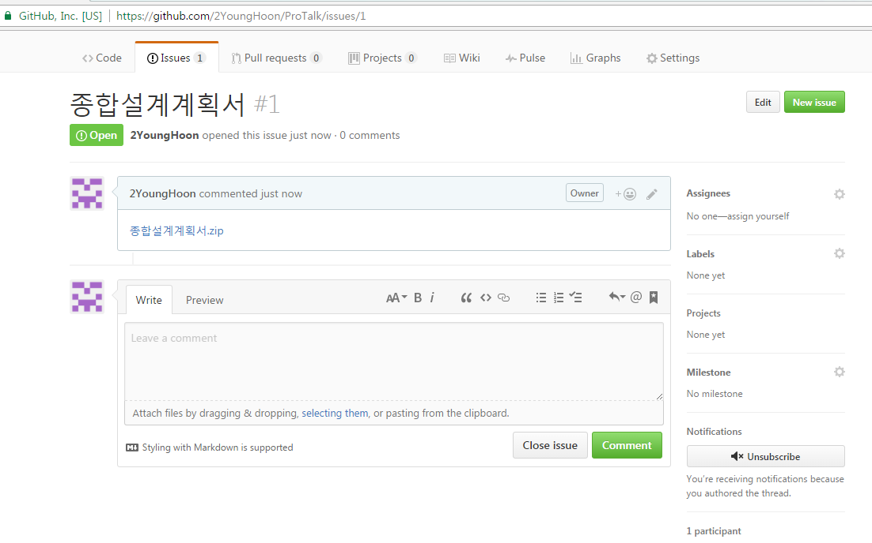
GITHUB
https://github.com/2YoungHoon/ProTalk/issues/1

Slide 20
감사합니다

